Slide 1
[DRAFT]
Perché Docker: container, immagini e processi
Dal problema della riproducibilità al modello dei processi
Docker: dai container ai sistemi multi-servizio (corso ITS, primo anno) — Sessione 1

Slide 2
[DRAFT]
Il problema della riproducibilità

Slide 3
[DRAFT]
Un'applicazione che gira sul tuo laptop può non girare su un altro computer.
“"Funziona sul mio computer" — e sull'altro?”
Notes:
role: problem | goals: EU_1 | timing_min: 6
[talk] Apri chiedendo in aula: quante volte un programma installato secondo le istruzioni non ha funzionato al primo colpo su una macchina diversa da quella di chi lo ha scritto? [invented framing] Il caso concreto lo scegli tu in aula: dipendenze mancanti, versione sbagliata di un linguaggio, una libreria di sistema assente.
[why_here] Prima slide del corso: PRQ-WHY-DOCKER è il nodo radice (root) del grafo DESIGN — non richiede nulla a monte, ed è ciò che rende rilevante tutto il resto del corso [stated].
[links] Non c'è nulla prima in CURRICULUM da richiamare (a parte il quiz di ingresso, sequence 1, che non insegna questo nodo). Prepara la sequence 4 (isolamento) e la sequence 5 (concetto di container), che introducono la soluzione al problema posto qui.
[watch_for] Lo Studente base (P-EXP escluso) potrebbe non avere mai installato/distribuito un programma su una macchina diversa dalla propria: rendi l'esempio concreto e vicino alla loro esperienza quotidiana (es. "il tuo amico non riesce ad aprire un file che tu apri senza problemi"), non solo un esempio da sviluppatore professionista. [inferred, da STUDENT_PERSONAS]

Slide 4
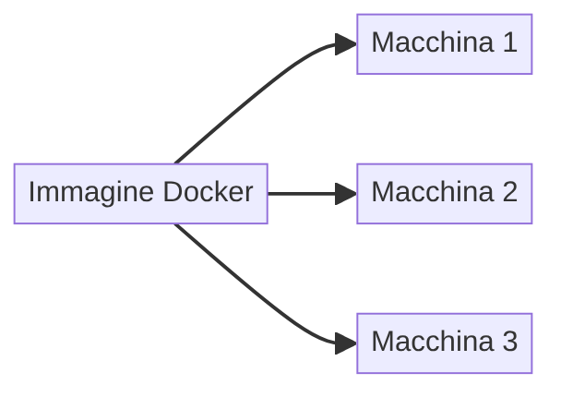
[DRAFT]
Docker esegue un'applicazione insieme alle sue dipendenze in modo isolato e riproducibile, e non è una macchina virtuale.
Stesso pacchetto, macchine diverse
Notes:
role: concept | goals: EU_1 | timing_min: 9
[talk] Non spiegare ancora come funziona un'immagine (arriva a sequence 7): qui basta l'affermazione "stesso pacchetto, stesso risultato ovunque". Sottolinea subito la precisazione "non è una macchina virtuale" [stated, EU_1 da GOALS] — la spieghi meglio dopo il concetto di isolamento (sequence 4) e di container (sequence 5).
[why_here] Chiude l'arco aperto da S1-01: pone Docker come risposta al problema di riproducibilità, senza ancora entrare nel meccanismo. È la enduring understanding EU_1 dichiarata in GOALS. [stated]
[links] Prepara la sequence 4 (PRQ-ISOLATION) e la sequence 5 (PRQ-CONTAINER, che "ribadisce EU_1" secondo CURRICULUM) — lì la differenza rispetto alla macchina virtuale viene ripresa con la meccanica concreta.
[watch_for] Molti studenti arrivano con l'idea (da sentito dire) che un container SIA una macchina virtuale leggera: a questo punto della lezione limitati a negarlo esplicitamente, senza ancora argomentare il perché — l'argomento arriva con l'isolamento e il container. [inferred]

Slide 5
[DRAFT]
Il concetto di isolamento

Slide 6
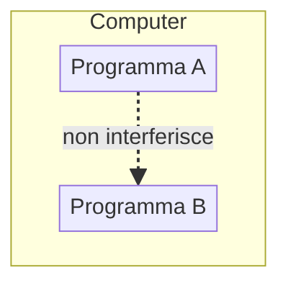
[DRAFT]
Un programma isolato gira per conto suo, senza interferire con gli altri programmi della stessa macchina.
Programmi sulla stessa macchina, isolati tra loro
Notes:
role: concept | goals: EU_1 | timing_min: 12
[talk] Concetto generico, non ancora Docker: un programma che scrive un file, occupa memoria o usa la rete "per conto suo" senza sapere né interessarsi che un altro programma sta facendo lo stesso sulla stessa macchina.
[why_here] DESIGN registra questo nodo come [inferred]: propedeutico, non specifico di Docker, introdotto per preparare il concetto di container (edge PRQ-CONTAINER → PRQ-ISOLATION). Serve indirettamente EU_1, come base concettuale del container che arriva nella prossima sequence. [inferred]
[links] Si appoggia sull'uso di base del PC già presunto come baseline (concetto informale di programma in esecuzione — BSL-PC-USE). Prepara direttamente sequence 5 (cos'è un container), dove l'isolamento diventa il tratto che definisce un container.
[watch_for] Il termine "isolamento" può suonare astratto senza un esempio fisico: usa l'esempio di due programmi che scrivono file con lo stesso nome in due posti diversi, senza accorgersene a vicenda. [inferred]

Slide 7
[DRAFT]
Cos'è un container, e come lo si vede in azione

Slide 8
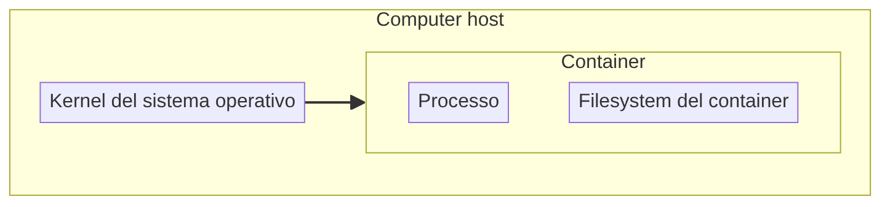
[DRAFT]
Un container è un processo isolato, con il proprio filesystem, creato a partire da un'immagine.
Un container sull'host
Notes:
role: concept | goals: EU_1 | timing_min: 8
[talk] Metti insieme i due pezzi già visti: isolamento (sequence 4) applicato a un processo, più un filesystem tutto suo. Non introdurre ancora il termine "immagine" nel dettaglio (arriva a sequence 7): basta dire che il container "nasce da" un'immagine.
[why_here] Nodo dichiarato [stated] in DESIGN. CURRICULUM annota che questa lezione "ribadisce EU_1": qui la differenza container/macchina virtuale si spiega in concreto, perché un container condivide il kernel dell'host invece di virtualizzarne uno proprio.
[links] Costruisce direttamente su PRQ-ISOLATION (sequence 4) e sul problema posto in PRQ-WHY-DOCKER (sequence 3). Prepara sequence 7 (immagine) e sequence 8 (separazione dei filesystem).
[watch_for] Il punto debole tipico è "condivide il kernel" contro "ha il suo filesystem": chiarisci che isolamento non vuol dire "computer separato", ma "spazio proprio all'interno dello stesso sistema operativo". [inferred]

Slide 9
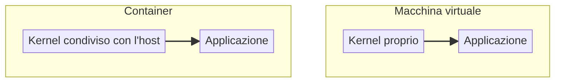
[DRAFT]
Un container non è una macchina virtuale: non virtualizza un intero sistema operativo, condivide il kernel dell'host.
Due modelli a confronto
Notes:
role: concept | goals: EU_1 | timing_min: 8
[talk] Questa è la slide dove l'affermazione "Docker non è una macchina virtuale" (EU_1) prende finalmente un argomento tecnico concreto, dopo essere stata solo dichiarata in S1-02.
[why_here] Chiude l'arco concettuale aperto in S1-02: la differenza dichiarata lì viene ora spiegata, non solo affermata. [stated, EU_1 da GOALS]
[links] Richiama esplicitamente S1-02 (stessa affermazione, qui argomentata) e S1-04 (kernel condiviso già introdotto lì). Non introduce ancora nulla di rete o di immagine.
[watch_for] Evita di scendere nei dettagli tecnici di virtualizzazione hardware (hypervisor, ecc.): non è nel grafo DESIGN di questo corso e rischia di aprire una digressione fuori target per questa cohort. [inferred, da STUDENT_PERSONAS - livello base]

Slide 10
[DRAFT]
Tre comandi bastano per avviare, elencare e fermare un container.
Sequenza mostrata dal docente dal vivo
docker run -d --name web nginx
docker ps
docker stop web
Notes:
role: concept | goals: EU_1 | timing_min: 5
[talk] Questa slide introduce la demo dal vivo (sequence 6): il docente esegue davvero questi tre comandi al terminale, commentando cosa restituisce ciascuno. `nginx` è un esempio scelto dall'autore di questo deck per avere un'immagine piccola e nota [invented framing]: qualunque immagine leggera va bene, nessuno store ne prescrive una specifica. Non spiegare qui la sintassi completa dei comandi (arriva come PRQ-CLI-BASICS, sessione 2, CLI = command-line interface, interfaccia a riga di comando): l'obiettivo è rendere concreto il concetto di container appena visto, non insegnare la CLI in dettaglio.
[why_here] Corrisponde a sequence 6, dichiarata in CURRICULUM come dimostrazione dal vivo per "rendere concreto il concetto di container appena presentato a lezione". [stated]
[links] Anticipa senza spiegare la sintassi completa: PRQ-CLI-BASICS (sessione 2, sequence 10-11) è dove questi stessi comandi vengono insegnati ed esercitati in dettaglio.
[watch_for] Non lasciare che la demo scivoli in una spiegazione di flag e opzioni: qui il container deve restare protagonista, non il comando. Anche l'ansia da terminale di P-BASE è più bassa in modalità demo (guarda il docente) che in modalità hands-on: usala per costruire fiducia prima dell'esercitazione della sessione 2. [inferred, da STUDENT_PERSONAS] Chi ha già usato Docker (BSL-DOCKER-PRIOR [risk]) rischia di disimpegnarsi proprio in questa sessione di sole basi: coinvolgilo chiedendogli di commentare cosa si aspetta prima di eseguire ogni comando, invece di lasciarlo solo spettatore. [inferred, da STUDENT_PERSONAS]

Slide 11
[DRAFT]
Cos'è un'immagine Docker

Slide 12
[DRAFT]
Un'immagine Docker è un artefatto che si crea, si versiona e si distribuisce.
Dal sorgente a un'altra macchina
Notes:
role: concept | goals: EU_3 | timing_min: 10
[talk] Collega ogni passaggio a qualcosa già visto: "si crea" richiama il problema di riproducibilità (S1-01), "si distribuisce" è ciò che risolve quel problema su macchine diverse (S1-02). Il nodo "Archivio condiviso" non va ancora chiamato registry: quel termine e la sua meccanica sono contenuto della sessione 3.
[why_here] Introduce EU_3, enduring understanding dichiarata in GOALS. [stated] CURRICULUM annota esplicitamente che questa lezione "introduce EU_3".
[links] Richiama S1-02 (stesso pacchetto, macchine diverse) dando finalmente un nome ("immagine") a quel pacchetto. Prepara le sessioni 2 e 3, dove si costruirà (Dockerfile) e distribuirà (registry) un'immagine per davvero — senza anticiparne la sintassi qui.
[watch_for] Non introdurre ancora la sintassi del Dockerfile né i comandi di build/push: qui l'immagine è solo un concetto, la meccanica è contenuto della sessione 2. [stated, da CURRICULUM]

Slide 13
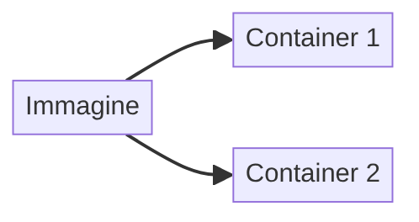
[DRAFT]
Un'immagine è il modello da cui nascono uno o più container.
Da un'immagine a più container
Notes:
role: concept | goals: EU_3 | timing_min: 10
[talk] Torna sulla slide S1-04 ("un container è creato a partire da un'immagine") e ora la completa: la stessa immagine può dare vita a più container, distinti tra loro.
[why_here] Relazione dichiarata esplicitamente nella descrizione del nodo PRQ-IMAGE-CONCEPT in DESIGN: "l'immagine è il modello da cui si avviano uno o più container". [stated]
[links] Chiude l'arco aperto da S1-04. Non introduce ancora la differenza tra due container avviati dalla stessa immagine che scrivono su filesystem distinti: quel dettaglio appartiene alla prossima sequence (separazione dei filesystem).
[watch_for] Un errore comune è pensare che due container dalla stessa immagine condividano lo stesso filesystem in scrittura: la prossima sequence chiarisce che non è così. [inferred]

Slide 14
[DRAFT]
Filesystem dell'host e filesystem del container

Slide 15
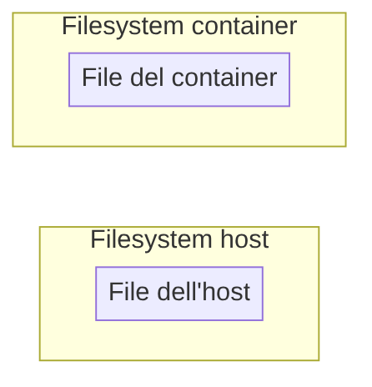
[DRAFT]
Il filesystem del container è separato da quello dell'host: i file dell'uno non sono visibili nell'altro.
Due filesystem separati
Notes:
role: concept | goals: EQ_1 | timing_min: 10
[talk] Riprendi l'esempio di S1-08: se due container nati dalla stessa immagine scrivono un file, lo scrivono ciascuno nel proprio filesystem, non in uno condiviso.
[why_here] Conseguenza diretta dell'isolamento del container (edge PRQ-FILESYSTEM → PRQ-CONTAINER in DESIGN): un container isolato ha, per definizione, un filesystem che non è quello dell'host. [stated]
[links] Si appoggia sul concetto informale di file e cartella già presunto come baseline (BSL-PC-USE). Prepara la domanda posta nella slide successiva.
[watch_for] Studenti con poca dimestichezza con il concetto di file/cartella (BSL-PC-USE è dichiarata "scarsa e traballante" per P-BASE) potrebbero faticare anche solo con l'idea di "due filesystem": usa un esempio molto concreto, es. due cartelle sul desktop con lo stesso nome ma contenuto diverso. [stated, da DESIGN/STUDENT_PERSONAS]

Slide 16
[DRAFT]
Come si fa a far leggere o scrivere a un container un file che sta sul computer host?
“Domanda aperta: non risolta in questa sessione.”
Notes:
role: problem | goals: EQ_1 | timing_min: 5
[talk] Non dare la risposta: lascia la domanda esplicitamente aperta. È corretto che gli studenti restino con questa curiosità fino a quando il corso non introduce lo strumento che la risolve.
[why_here] È l'Essential Question EQ_1 dichiarata in GOALS, e CURRICULUM annota esplicitamente che questa lezione "apre la domanda EQ_1... a cui si risponderà più avanti nel corso". [stated]
[links] Rimando in avanti: la domanda viene ripresa nella sessione 4, dedicata alla persistenza dei dati (vedi instructional_decisions per la scelta di non nominare qui il meccanismo che la risolve).
[watch_for] Alcuni studenti proveranno a indovinare la risposta (es. "si copia il file dentro"): è positivo, accoglila come ipotesi da verificare più avanti, senza confermarla o smentirla ora. [inferred]

Slide 17
[DRAFT]
Il modello dei processi

Slide 18
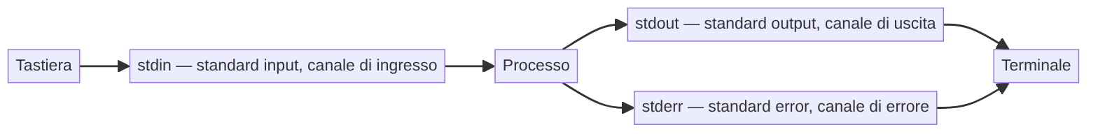
[DRAFT]
Un processo comunica con l'esterno tramite tre canali standard: input, output ed errore.
I tre canali standard di un processo
Notes:
role: concept | goals: GOAL_001_LIFECYCLE, GOAL_004_NETWORK | timing_min: 8
[talk] Prima occorrenza degli acronimi in questo documento, già glossati sullo schermo: stdin (standard input, canale di ingresso standard), stdout (standard output, canale di uscita standard), stderr (standard error, canale di errore standard). Da qui in poi puoi usarli liberamente, sia tu che gli studenti.
[why_here] LOGISTICS dichiara questo contenuto non assunto come prerequisito e da insegnare esplicitamente, propedeutico a GOAL_004 (edge DR-NETWORK → PRQ-PROCESS-MODEL in DESIGN: la comunicazione tra container si appoggia sull'idea di processo in ascolto su un canale di I/O standard). [stated] Il collegamento aggiuntivo a GOAL_001 (ciclo di vita del container, interpretare `docker logs`/`exec`) è un giudizio ulteriore dell'architetto del grafo DESIGN, non dichiarato esplicitamente in GOALS. [inferred, da DESIGN - nota sul nodo PRQ-PROCESS-MODEL]
[links] Si appoggia sull'uso di base del PC (BSL-PC-USE) e sulla shell (BSL-SHELL) già presunti come baseline. Prepara direttamente PRQ-CLI-BASICS (sessione 2): capire `docker logs` richiede di sapere cos'è lo standard output.
[watch_for] LOGISTICS segnala questo come storicamente un punto critico per questa tipologia di studenti [risk]: non dare per scontato che "input" e "output" siano concetti già interiorizzati, anche se il termine suona familiare.

Slide 19
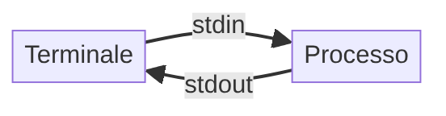
[DRAFT]
Il terminale (tty, dall'inglese «teletypewriter») permette di dare input a un processo e leggerne l'output in tempo reale.
Il terminale come ciclo interattivo
Notes:
role: concept | goals: GOAL_001_LIFECYCLE | timing_min: 5
[talk] Collega il termine tty all'esperienza già fatta dagli studenti: la finestra di terminale usata per la shell (BSL-SHELL) è, tecnicamente, l'erede moderno di quello che un tempo era un dispositivo fisico (il teletypewriter da cui viene il nome).
[why_here] Completa il quadro dei tre canali standard (S1-11) collegandoli al terminale come interfaccia con cui lo studente interagisce concretamente. [stated, da DESIGN]
[links] Si appoggia su BSL-SHELL (comandi di base già usati dagli studenti). Prepara PRQ-CLI-BASICS (sessione 2), dove il terminale è lo strumento con cui si eseguono i comandi Docker.
[watch_for] Non confondere "terminale" (l'interfaccia) con "shell" (il programma che la interpreta): la distinzione non è centrale per questo corso, ma un accenno evita confusione quando si userà la shell nella sessione 2. [inferred]

Slide 20

[DRAFT]
Una pipe collega l'output di un processo all'input di un altro, componendo comandi in sequenza.
Composizione di due comandi con una pipe
Notes:
role: concept | goals: GOAL_004_NETWORK | timing_min: 6
[talk] Se il tempo lo consente, un solo esempio di comando con pipe basta (es. filtrare l'output di un comando con un altro): l'obiettivo non è insegnare a padroneggiare le pipe, ma far riconoscere il concetto quando riappare più avanti.
[why_here] Parte del modello dei processi dichiarato da LOGISTICS come da insegnare esplicitamente. [stated] Il collegamento a GOAL_004 (rete tra container) qui è un'estensione della stessa forma concettuale vista in S1-11 (output di un processo che diventa input di un altro): è la stessa idea, applicata più avanti a due container invece che a due comandi nella stessa shell. Collegamento giudicato dall'autore di questo deck, non dichiarato esplicitamente in DESIGN per la pipe in sé. [inferred]
[links] Prepara concettualmente sequenze future su rete (sessione 3) e porte (sessione 4), senza anticiparne il contenuto: qui resta un concetto generico di sistema operativo.
[watch_for] Evita di introdurre qui la sintassi esatta del carattere pipe o esempi di comandi Linux complessi: rischia di distogliere dal collegamento concettuale che questa slide deve preparare (processo che comunica con un altro processo). [inferred]

Slide 21
[DRAFT]
Un segnale è un messaggio che il sistema operativo invia a un processo per chiedergli di fermarsi o reagire a un evento.
Un segnale inviato a un processo
Notes:
role: concept | goals: GOAL_008_TROUBLESHOOTING | timing_min: 6
[talk] Collega esplicitamente questo concetto al comando `docker stop` mostrato nella demo di questa stessa sessione (S1-06): fermare un container vuol dire inviare un segnale al suo processo principale, non "spegnere una macchina virtuale".
[why_here] Ultimo tassello del modello dei processi, dichiarato da LOGISTICS come da insegnare esplicitamente per questa cohort. [stated] CURRICULUM annota questo contenuto come "propedeutico a PRQ-CLI-BASICS, DR-NETWORK e DR-TROUBLESHOOTING".
[links] Richiama S1-06 (`docker stop` mostrato nella demo). Prepara PRQ-CLI-BASICS (sessione 2, dove si eseguirà davvero `docker stop`) e, più avanti, la sessione dedicata alla diagnosi dei malfunzionamenti — senza anticiparne il contenuto.
[watch_for] Non serve insegnare la lista dei segnali POSIX: un solo esempio (il segnale che ferma un processo) basta per questa sessione, il dettaglio non è nel grafo DESIGN di questo corso. [inferred]

